Slide 1
Спеціальність 241 Готельно-ресторанна справа галузі знань 24 Сфера обслуговування
УКРАЇНА В ЄВРОПІ ТА СВІТІ

Slide 2
Завдання курсу:
Дисципліна «Україна в Європі та світі» має ознайомити студентів з сучасним станом світових політичних, економічних, соціально-демографічних, релігійних, культурних процесів.
Велика увага звернена на процес європейської інтеграції України, яка проголошена головним пріоритетом зовнішньої політики нашої держави.
Слухачі курсу знайомляться з історією взаємин України з окремими країнами та регіонами світу;
Навчаються визначати становище, можливості та тенденції розвитку України в контексті процесів, що відбуваються в Європі та світі.
СЕРЕД ОСНОВНИХ ПИТАНЬ (слайди 3-8):

Slide 3
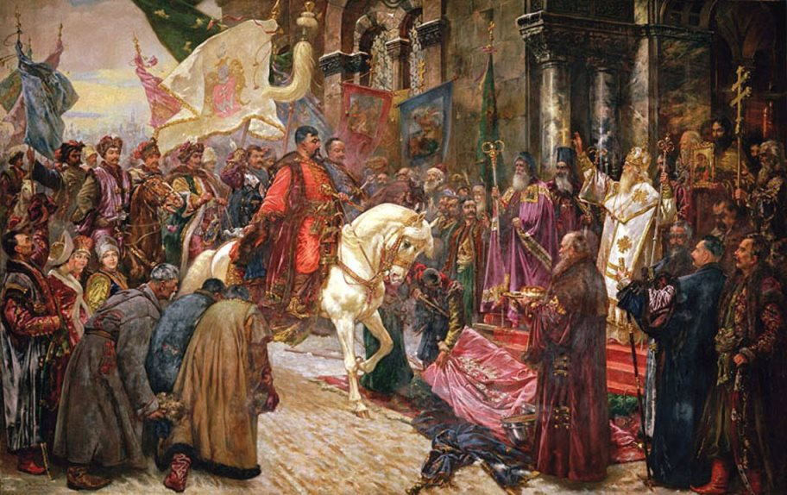
Історичний ракурс зовнішньої політики України

Slide 4

Українське питання у ХХ столітті

Slide 5
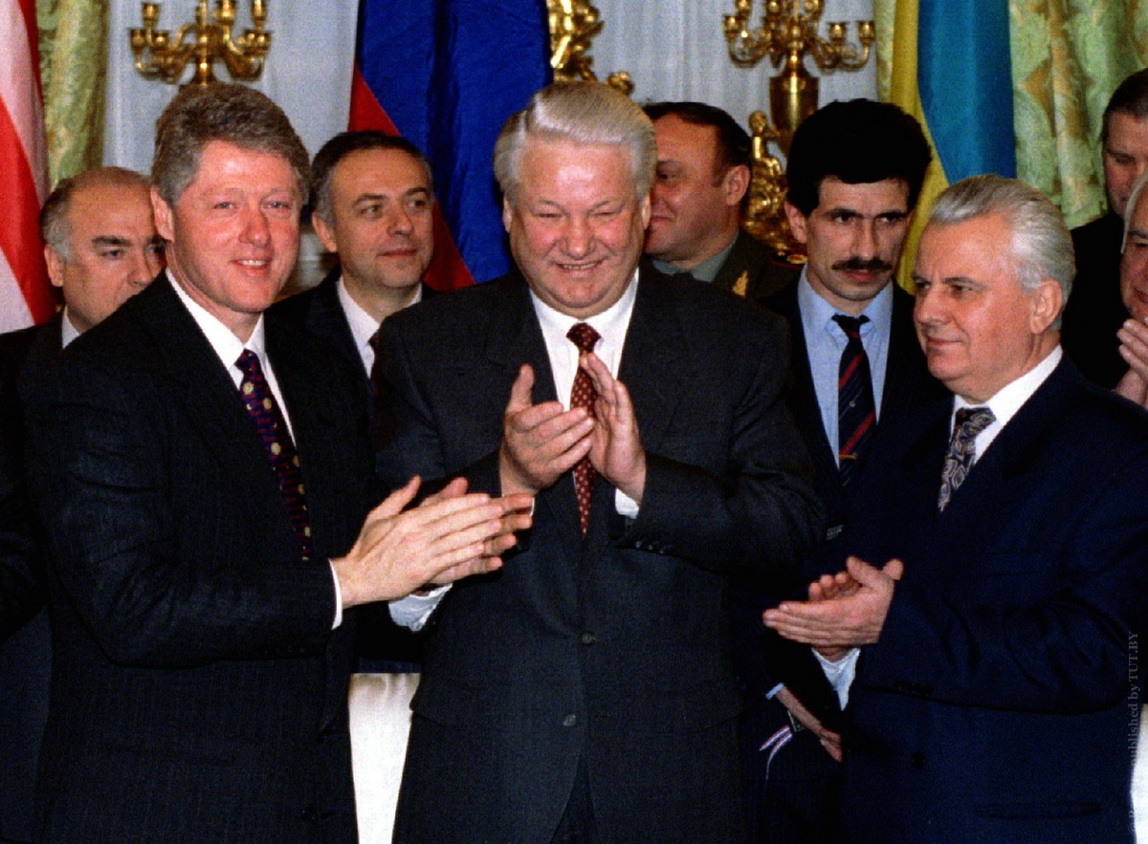
Міжнародне визнання України у 1990-х роках

Slide 6
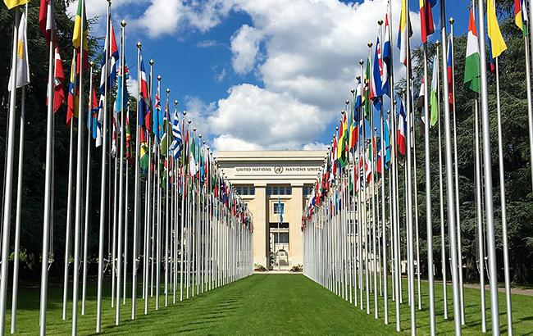
Участь Української держави у міжнародних організаціях

Slide 7

Європейська інтеграція України

Slide 8

Глобалізація і сучасний світ

Slide 9
Джерела додаткової інформації:
Галик В. М. Інтеграція європейських країн в рамках Євросоюзу : Матеріали до самостійної роботи студентів [для студентів спеціальності 7.02030201 “Історія” освітньокваліфікаційного рівня “Спеціаліст”]. – Дрогобич : Редакційно-видавничий відділ ДДПУ імені Івана Франка, 2012. – 194 с.
Галик В. М. Інтеграція європейських країн в рамках Євросоюзу : Методичні матеріали до семінарських занять [для студентів спеціальності 7.02030201 “Історія” освітньокваліфікаційного рівня “Спеціаліст”]. – Дрогобич : Редакційно-видавничий відділ ДДПУ імені Івана Франка, 2012. – 262 с.
Галик В. М. Україна в Європі і світі : методичні матеріали до семінарських занять [для студентів ОКР «Бакалавр» спеціальності 6.020303 «Філологія»]. – Дрогобич : Редакційновидавничий відділ Дрогобицького державного педагогічного університету імені Івана Франка, 2013. – 154 с.
Галик В. М. Україна в Європі і світі. Навчальний посібник. – Дрогобич: Редакційновидавничий відділ Дрогобицького державного педагогічного університету імені Івана Франка, 2010. – 477 с.
Галик В. М. Україна в Європі і світі. Програма для підготовки фахівців освітньокваліфікаційного рівня “Бакалавр” для всіх напрямів підготовки ДДПУ ім. І. Франка. – Дрогобич: Редакційно-видавничий відділ ДДПУ імені Івана Франка, 2013. – 39 с. 8. Галик В. М. Україна в Європі і світі: навч. посіб.; [відп. за випуск Л. В. Тимошенко]. – К.: Знання, 2013. – 364 с. + компакт-диск (638 с.). 9. Зайцев Ю. Історія України. – Вид. 4-те. – Львів: Світ, 2003. – 520 с. 10. Зленко А. М. Дипломатія і політика. Україна у процесі динамічних геополітичних змін. – Харків: Фоліо, 2003. – 559 с. 11. Історія України : навч.-метод. посіб. для семінар. занять / Ред. В. М. Литвин. – К.: Знання, 2006. – 608 с
Галик В. М. Україна в Європі і світі. Програма для підготовки фахівців освітньокваліфікаційного рівня “Бакалавр” для всіх напрямів підготовки ДДПУ ім. І. Франка. – Дрогобич: Редакційно-видавничий відділ ДДПУ імені Івана Франка, 2013. – 39 с.
Галик В. М. Україна в Європі і світі: навч. посіб.; [відп. за випуск Л. В. Тимошенко]. – К.: Знання, 2013. – 364 с. + компакт-диск (638 с.).
Зайцев Ю. Історія України. – Вид. 4-те. – Львів: Світ, 2003. – 520 с.
Зленко А. М. Дипломатія і політика. Україна у процесі динамічних геополітичних змін. – Харків: Фоліо, 2003. – 559 с.
Історія України : навч.-метод. посіб. для семінар. занять / Ред. В. М. Литвин. – К.: Знання, 2006. – 608 с

